Slide 1
Ecole Nationale des Sciences de l’Informatique
Projet de conception et développement
Sujet:
Conception et développement d’un outil de détection de communautés dans les
réseaux sociaux
Encadré par:
Mme Nesrine BEN YAHYA
Réalisé par:
Amira CHRAIGUI
Amal REJEB
2012/2013
Notes:
Dans le cadre de Projet de conception et développement nous allons vous présenter notre travail dont le sujet est:

Slide 2

Plan
1
Introduction
2
Spécification
3
Conception
4
Réalisation
5
Conclusion et perspectives
1
Notes:
Passant au plan :
Nous commencerons par introduire notre projet puis nous allons passé à la partie spécification on suite nous allons attaqué la conception ,la réalisation sera la partie qui suit et nous allons finir par la conclusion et les perspectives.

Slide 3
Plan
1
Introduction
2
Spécification
3
Conception
4
Réalisation
5
Conclusion et perspectives
2

Slide 4
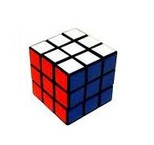
Introduction (1/3)
La détection de communautés est le faite de partitionner un réseau en un ensemble des zones.
La détection de communautés fait l’objet de beaucoup de domaines.
3
Notes:
Les zones sont fortement connectées entre eux et faiblement connectés avec les autres nœuds
tel que la sociologie ,géographie, réseau sociaux…
Dans notre projet nous nous’ intéressons sur la détection de communautés dans les réseaux sociaux tel que fb twiter …

Slide 5

Introduction (2/3) Problématique
Suggestion de page
Suggestion d’amis
Groupe
Comment peut-on avoir une idée sur la topologie d’un réseau social et rendre l’utilisation de ce réseau intelligente?
4
Notes:
Aujourd’hui, les internautes migrent d’un réseau à un autre simplement pour l’attrait de la nouveauté. Ces réseaux nous offrent des nombreux services parmi lesquels les suggestions ……Dans ce contexte, s’intercale notre problématique .

Slide 6

Introduction (3/3) Objectif
Développement d’un outil permettant de détecter les communautés présentes dans un réseau social donné.
5
Notes:
Pour répondre à cette problématique ,notre objectif consiste à

Slide 7
Plan
1
Introduction
2
Spécification
3
Conception
4
Réalisation
5
Conclusion et perspectives
6
Notes:
Je cède la parole à ma collègue pour nous expliquer la partie spécification, passons donc à la partie spécification

Slide 8


Spécification (1/ 3)
Besoins fonctionnels
Gérer les sommets
Gérer les arcs
Visualiser le graphe
Détecter les communautés
Afficher le graphe partitionné
Enregistrer le graphe
Ouvrir un graphe déjà enregistré
7
Notes:
Dans notre application nous avons un seul utilisateur
Commençons par citer les besoins fonctionnels
Notre application doit permettre à l’utilisateur de:
il pourra notamment ajouter, supprimer ou modifier un sommet.
il pourra ajouter, supprimer ou modifier un arc.
L’affichage du graphe

Slide 9
Spécification (2/3)
Besoins non fonctionnels
Portabilité
Rapidité
Extensibilité
Ergonomie
Interopérabilité
8
Notes:
Passons ensuite aux besoins non fonctionnels que notre application doit respecter Citons tout d’abord que
*portabilité;:L’application doit être indépendante de son environnement d’exécution.
*L’application doit assurer une rapidité de réponse en optimisant la gestion de mémoire et le temps d’accès
*d’extensibilité :L’application doit faciliter l’extensibilité grâce à une architecture simple se basant sur des modules autonomes.
*De meme elle doit fournir une interface simple et attirante pour l’utilisateur afin de faciliter l’exploitation des services offerts.
*Contrainte d’interopérabilité :L’application doit assurer l’interopérabilité en utilisant le standard ouvert Xml

Slide 10

Spécification (3/3)
Diagramme de séquence
Scénario « détecter »
Système
Demander la détection
Récupérer les donnés
détecter
Faire appel à la modularité
Afficher le nouveau graphe
9
Notes:
l’utilisateur demande la détection de communautés dans le graphe. l’ application récupère les données à
partir du fichier XML qui leurs est associées, elle lancera l’algorithme de détection. Puis elle fera appel à la modularité pour optimiser la qualité des communautés trouvées. Enfin, notre système affiche le nouveau graphe partitionné en
communautés

Slide 11
Plan
1
Introduction
2
Spécification
3
Conception
4
Réalisation
5
Conclusion et perspectives
10
Notes:
Je cède la parole à ma camarade Amal qui va nous présenter la partie conception

Slide 12
Conception globale de l’application
Conception (1/3)
Graphique
Logique
afficher
11

Slide 13
Diagramme de classes du paquet graphique
Conception (2/3)
Graphe
0..1
0..*
Sommet
InterArc
0..1
1
appelle_1
1
0..*
inclut
Arc
1
1
1
Interface
appelle
1
0..1
0..1
InterSommet
0..*
0..*
BarreMenu
BarreOutil
12

Slide 14
Diagramme de classes du paquet Logique
Conception (3/3)
Detection
1 utilise 1
Reseau
0..1
0..*
Abonne
0..1
1
appelle
1
1
0..*
1
Relation
restaure
Modularite
enregistre
1
1
OuvrirJDOM
EnregistrerJDOM
13

Slide 15
Plan
1
Introduction
2
Specification
3
Conception
4
Réalisation
5
Conclusion et perspectives
14
Notes:
Passons ainsi la chapitre réalisation

Slide 16

Réalisation (1/2)
Outils de développement
NetBeans 7.1
Langages
JAVA
15
Notes:
Affin de réaliser notre application nous avons fait recours à l’ utilisation de et le langage de programmation Java

Slide 17
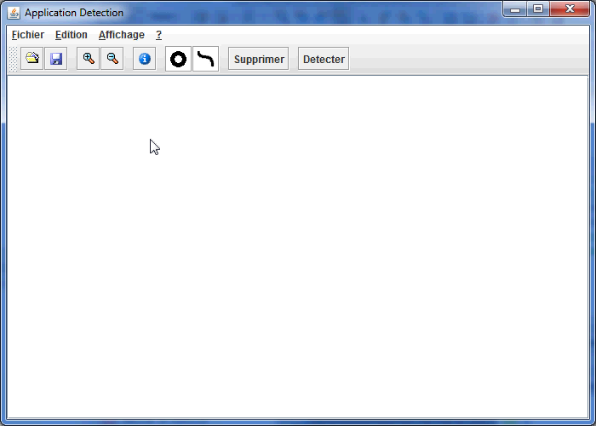
Réalisation (2/2)
16
Notes:
Nous allons présenter maintenant une vidéo qui démontre le déroulement de notre application

Slide 18
Plan
1
Introduction
2
Specification
3
Conception
4
Réalisation
5
Conclusion et perspectives
17
Notes:
Finissons par la conclusion et perspectives

Slide 19

Conclusion et perspectives(1/2)
Conclusion
La mise en place de cette application assure:
La détection de communautés dans les réseaux sociaux.
18

Slide 20

Conclusion et perspectives(2/2)
Perspectives
La recommandation
La compression
19
Notes:
Le réseau social peut être aussi une source permettant l’élaboration de recommandations : trouver un expert dans
un domaine donné, suggérer des produits à vendre, proposer un ami, etc
La compression en réduisant la taille d’un réseau

Slide 21
Merci Pour Votre Attention

